Slide 2
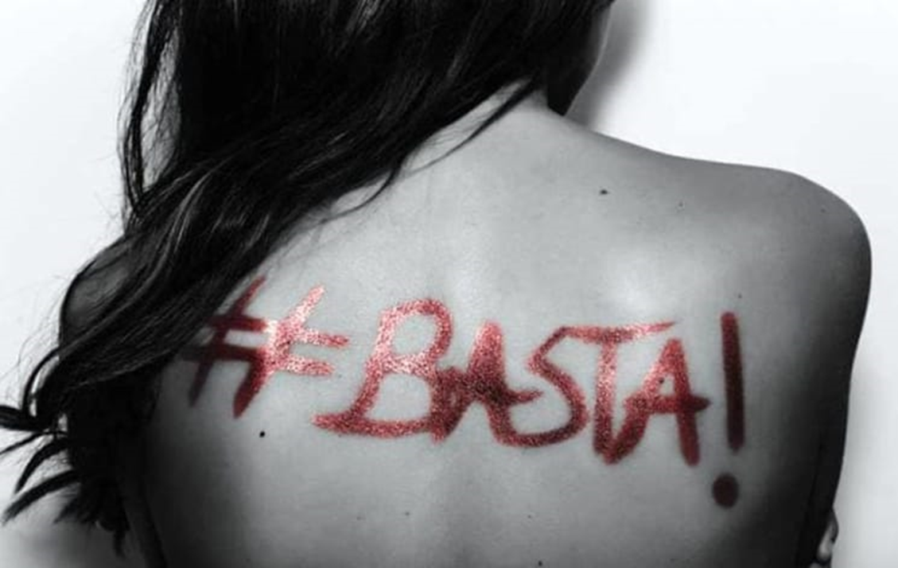
STOP ALLA VIOLENZA SULLE DONNE!
La violenza maschile sulle donne assume molteplici forme e modalità, sebbene la violenza fisica sia la più facile da riconoscere.
VIOLENZA FISICA
Comprende l’uso di qualsiasi atto guidato dall’intenzione di fare del male o terrorizzare la vittima. Atti riconducibili alla violenza fisica sono:
Lancio di oggetti spintonamento schiaffi, morsi, calci o pugni. Tali forme ricorrono nei reati di percosse, lesioni personali, violenza privata, violazione di domicilio, sequestro di persona.

Slide 3
VIOLENZA SESSUALE
Comprende l’imposizione di pratiche sessuali indesiderate o di rapporti che facciano male fisicamente e che siano lesivi della dignità, ottenute con minacce di varia natura.L’imposizione di un rapporto sessuale o di un’intimità non desiderata è un atto di umiliazione, di sopraffazione e di soggiogazione, che provoca nella vittima profonde ferite psichiche oltre che fisiche.

Slide 4
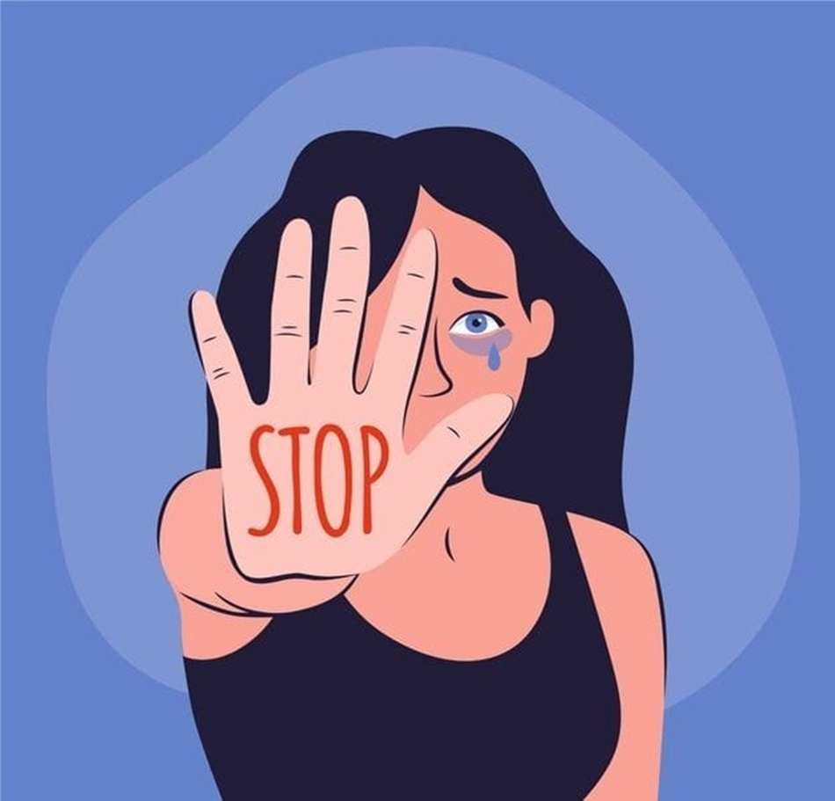
VIOLENZA PSICOLOGICA
Racchiude ogni forma di abuso che lede l’identità della donna: attacchi verbali come la derisione, la molestia verbale, l’insulto, la denigrazione, finalizzati a convincere la donna di “non valere nulla”, per meglio tenerla sotto controllo isolare la donna, allontanarla dalle relazioni sociali di supporto o impedirle l’accesso alle risorse economiche e non, in modo da limitare la sua indipendenza. Gelosia ed ossessività: controllo eccessivo, accuse ripetute di infedeltà e controllo delle sue frequentazioni minacce verbali di abuso, aggressione o tortura nei confronti della donna e/o la sua famiglia, i figli, gli amici minacce ripetute di abbandono, divorzio, inizio di un’altra relazione se la donna non soddisfa determinate richieste danneggiamento o distruzione degli oggetti di proprietà della donna violenza sugli animali cari alla donna o ai suoi figli. È importante ricordare che nei momenti di rabbia tutti possiamo usare parole provocatorie, oltraggiose o sprezzanti, possiamo agire comportamenti fuori luogo ma di solito seguiti da rimorsi e pentimenti. Nella violenza psicologica invece non si tratta di un impeto d’ira momentaneo ma di un tormento costante e intenzionale con l’obiettivo i sottomettere l’altro/a e mantenere il proprio potere e controllo.

Slide 5
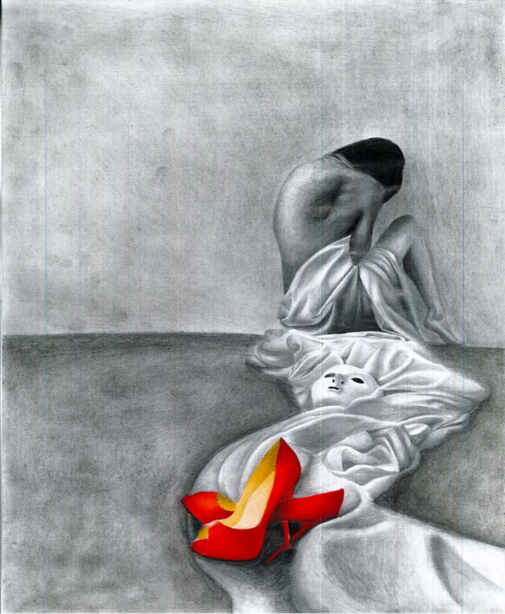
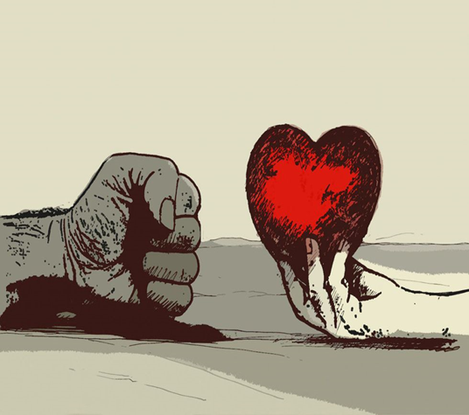
STALKING
Indica il comportamento controllante messo in atto dal persecutore nei confronti della vittima da cui è stato rifiutato (prevalentemente è l’ex partner). Spesso le condotte dello stalker sono subdole, volte a molestare la vittima e a porla in uno stato di soggezione, con l’intento di compromettere la sua serenità, farla sentire braccata, comunque non libera.

Slide 6
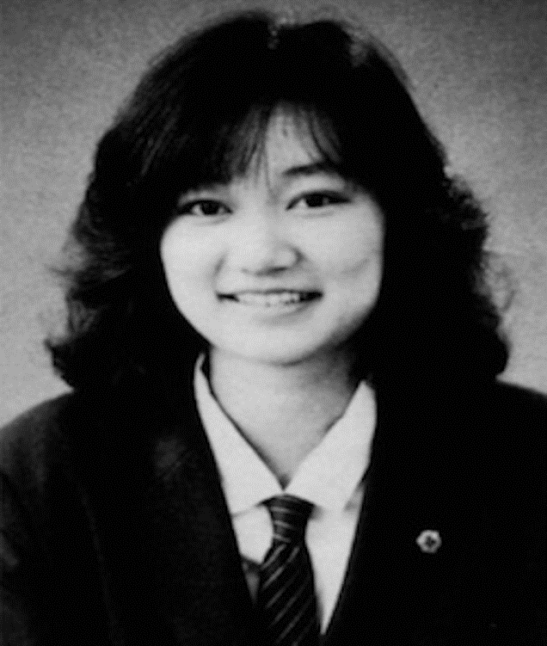
LA STORIA DI JUNKO FURUTA
JUNKO FURUTA è una ragazza di 17 anni che nel 1988 fu rapita, torturata e uccisa da Hiroshi Miyano e 3 suoi amici, tutti legati alla mafia giapponese. Junko Furuta venne tenuta prigioniera per ben 44 giorni, duranti i quali la violentarono e la torturarono senza alcuna pietà, ovviamente prima di ucciderla a sangue freddo. Di seguito leggerete quanto le accadde durante quei 44 giorni infernali. Non desiderava altro che la morte, voleva solo che tutto questo finisse... Il 4 gennaio del 1989 i 4 giovani sequestratori sfidarono Junko Furuta, ormai in fin di vita e con il corpo completamente menomato, a una partita di Mahjong. Lei vinse e i ragazzi iniziarono a picchiarla con calci, pugni , fu percossa con spranghe e manubri d'acciaio e bruciata viva. Junko morì poche ore dopo. Il suo corpo fu messo in un bidone di benzina vuoto riempito poi di cemento e successivamente portato in una discarica isolata.

Slide 7
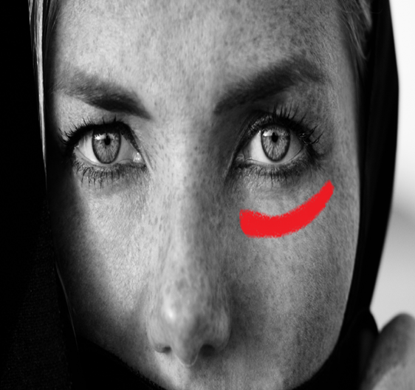
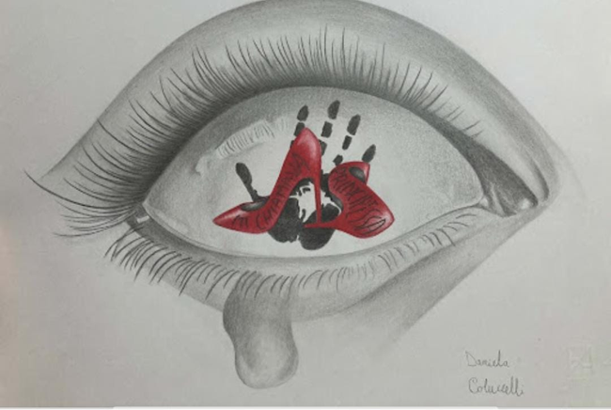
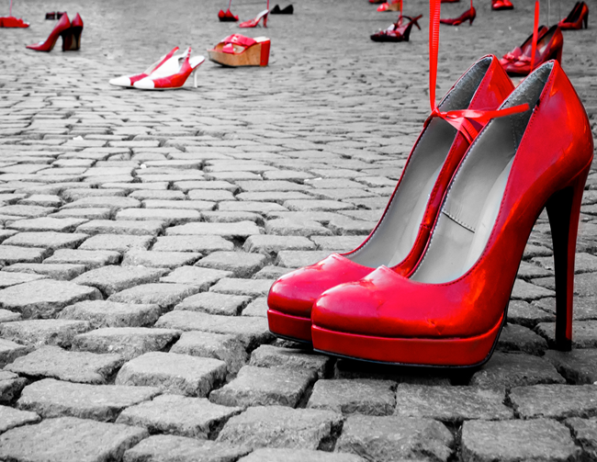
TU UOMO, NON MI FARAI SMETTERE DI SOGNARE.
PREFERISCO ESSERE UNA RIBELLE CHE UNA SCHIAVA.
LE DONNE SONO FATTE PER ESSERE AMATE, NON PER ESSERE UCCISE.
GLI UOMINI INGNORERANNO SEMPRE LA LORO VERA NATURA FINCHÈ NON LASCERANNO LA DONNA REALIZZARE LA PROPIA PERSONALITÁ.
OGNI VOLTA CHE UNA DONNA LOTTA PER SE STESSA, LOTTA PER TUTTE LE DONNE.
OGNI DONNA HA IL DIRITTO DI VIVERE LA SUA VITA SENZA PAURA
OGNI DONNA MERITA UN UOMO CHE LE ROVINI IL ROSSETTO,NON IL MASCARA.

Slide 8
PowerPoint creato da:Noemi,Nancy,Francesco,Francesca e Vincenzo.

